Slide 1
介護予防・日常生活支援総合事業説明会
（第２回 訪問型・通所型サービス事業所向け）
平成２９年 １月３０日
天理市介護福祉課地域包括ケア推進室

Slide 2
目次
①総合事業への移行について
②実施する各々のサービスについて
③事業者指定等について
・契約書・重要事項説明書について
・申請・届出とサービスコード
④支給限度額及び利用者負担について
⑤今後のスケジュールについて

Slide 3
①総合事業への移行について
本市の総合事業の移行は平成２９年４月１日からです。
【実施するサービス内容】
①従来行われていた介護予防訪問・通所介護相当サービス
… 平成２９年４月１日から実施
②通所型サービス「Ｃ」 … 平成２９年度中に実施する予定。
（実際の通所型サービス「C」の利用対象者数
等を把握した後）
☆①及び②の利用対象者は要支援認定者及び基本チェックリストを受け
生活機能の低下がみられた者（前回からの変更点）とする。
③介護予防ケアマネジメント … 平成29年４月１日から実施

Slide 4
事業の内容
≪新しい総合事業の構成≫
【移行前】
【移行後】
予防給付（要支援１・２）
訪問看護
福祉用具など
予防給付（要支援１・２）
訪問介護
通所介護
介護予防・日常生活支援総合事業
（１）介護予防・生活支援サービス事業
対象：要支援１・２、基本チェック
リスト該当者
○訪問型サービス
・従来型サービス
○通所型サービス
・従来型サービス
・通所型サービス「Ｃ」
（＝二次予防相当サービス）
○介護予防ケアマネジメント
（２）一般介護予防事業
対象：すべての６５歳以上の高齢者
地域支援事業
地域支援事業
二次予防事業
・介護予防教室
（運動器の機能向
上・栄養改善・口
腔機能向上）
一次予防事業
・介護予防教室
・介護支援ボランテ
ィアポイント制

Slide 5
②－１ 介護予防訪問・通所介護相当サービス
○総合事業になっても、月額包括報酬（定額制）とする。
サービス | （移行後） 総合事業による訪問介護 | （移行後） 総合事業による通所介護
基準（人員、設備、運営等） | 国が省令で定めた基準は現行の基準と同様。 | 国が省令で定めた基準は現行の基準と同様。
単価 | ○月額包括報酬 週１回程度 1,168単位/月 週２回程度 2,335単位/月 週２回超 3,704単位/月 ＊週２回超は、要支援２の認 定者のみ | ○月額包括報酬 要支援１ ・事業対象者 1,647単位/月 要支援２ 3,377単位/月
☆地域単価は現行通りとする。

Slide 6
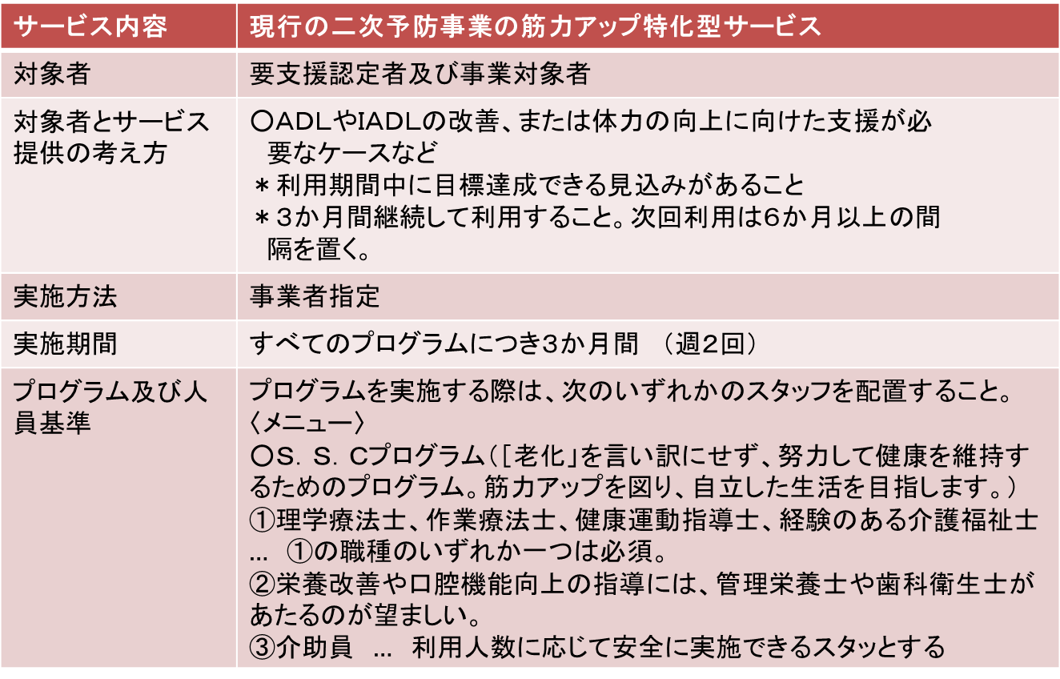
②ー２ 通所型サービスＣ （基準について①）
＜プログラム＞
S.S.Ｃプログラム … 「老化」を言い訳にせず、努力して健康を維持するためのプログラム。筋力アップで、自立した生活を目指す。
＜人員基準＞
フとする。

Slide 7
②ー２ 通所型サービスＣ （基準について②）
サービス | （移行後） 総合事業による通所型サービスＣ
単価 | ○運動機能・栄養改善・口腔機能向上プログラム ３，３００円/回/人
利用者負担 | 負担なし
サービス担当者会議 | 実施する ＊月１回のモニタリングも実施。（原則として）
実施方法及び事業者への支払い | ○委託（最低実施人数を１０人とする。） ○市から支払い
利用人数 | 通所介護の運営基準を遵守した上で、提供時間帯に同一の場所を使用して、通所型サービスＣの提供を行うことは可能だが、プログラムとサービス提供を行う人員を明確に区分して行うことを想定している。

Slide 8
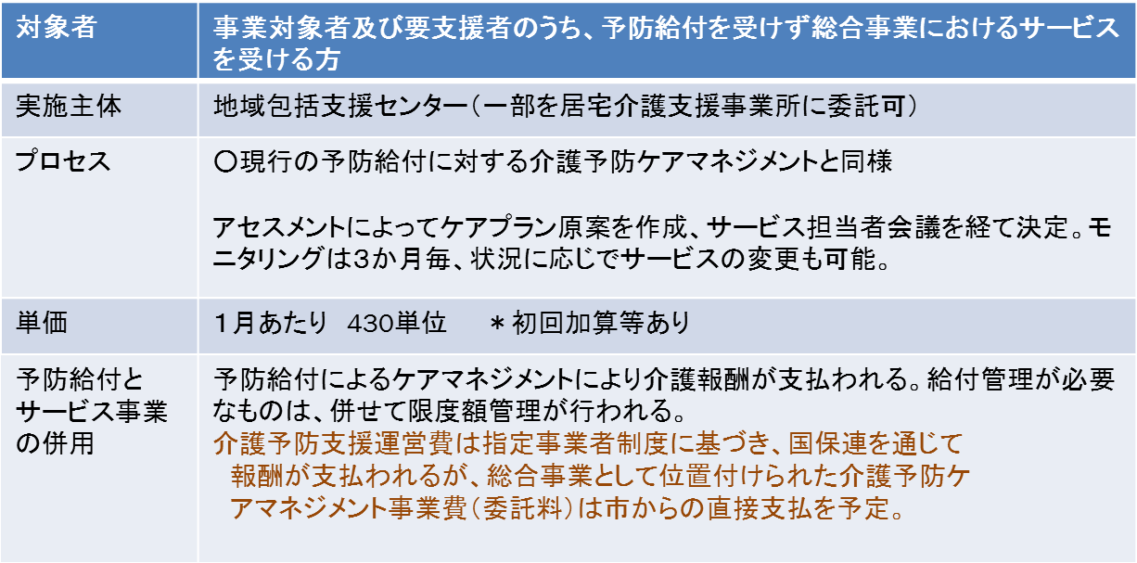
②ー３ 介護予防ケアマネジメント
○平成２９年４月１日から始まる、本市の介護予防ケアマネジメントは、ケアマネジメントＡのみ（前回からの変更点）による。
面接によるモニタリングは３か月毎、状況に応じてサービスの変更も可能。
＊介護予防支援運営費が国保連を通じて報酬が支払われるのと同様、介護予
防ケアマネマネジメント費事業費も国保連を通じて支払いが行われる。

Slide 9
介護予防ケアマネジメントの報酬の詳細
類型 | 利用サービス | 実施機関 | 利用者 | 委託 | 開始月単位 | ２か月目単位 | ３か月目単位
A | 現行相当サービス | 地域包括支援センター 指定居宅介護支援事業所（地域包括支援センターからの委託） | 要支援者 事業対象者 | 可 | 430単位 ＋ 初回加算 ３００単位 | ４３０単位 | ４３０単位
○地域単価は、１単位 １０．２１円です。

Slide 10
③ 事業者指定等について
平成２７年４月１日時点で、全国の事業所（介護予防訪問介護
及び介護予防通所介護事業所）が総合事業の「みなし指定事業
所」となっているので、特別な手続きなしに指定事業者となっている。
なお、この「みなし」の期間は平成３０年３月３１日
までで、平成３０年４月１日以降は、天理市への指定
申請が必要。（指定申請の詳細は、別添指定申請に
かかる添付書類一覧を参照。）
平成２７年４月１日以降に新規で指定された事業所
は、 みなし指定とならないので、天理市への指定申請
が必要。（指定申請の詳細は、別添指定申請にかかる
添付書類一覧を参照。）

Slide 11
定款及び運営規定・
契約書・重要事項説明書の変更について
○定款の変更
・厚生労働省令に規定のあった旧介護予防訪問介護及び旧介護予防通所
介護と同一の内容を総合事業のサービスとして規定するため、現在の定
款に介護予防訪問介護、介護予防通所介護に関する記載があれば、平成
２９年４月１日付けの定款変更は必須としません。
・但し、本来は総合事業の実施についての記載がされるべきところなので、
みなし指定の有効期限である平成３０年３月３１日までには変更を行うよう
お願いします。
例：「介護保険法に基づく第１号訪問事業（又は第１号通所事業）」
＊なお、みなし指定でない事業所は、平成２９年３月３１日までに変更を行う
ようお願いします。
＊定款の変更は、監督機関への確認等必要な手続きをお願いします。

Slide 12
市外の事業者に関して
問）天理市に住所のある事業対象者及び要支援者が、
他市町村の訪問介護や通所介護 を利用する場合は、
総合事業となるのか。
答）天理市に住所のある事業対象者及び要支援者につい
ては、他市町村の保険者の総合事業実施状況を問わ
ず、総合事業での利用となる。但し、利用する他市町村
の訪問介護や通所介護の事業所が天理市の事業所指
定を受けている必要がある。平成２７年３月３１日以前
から介護予防サービス事業所としての指定を受けてい
る事業所で総合事業のみなし指定を受けているものは、
他市町村であっても指定申請の必要はない。（平成２９
年度中のみ）

Slide 13
○運営規定・契約書・重要事項説明書の変更
・タイトルも含め、現在の運営規定で使用されている表記を変更する必要が
あります。（平成２９年３月３１日までに）
「介護予防訪問介護」 ⇒ 「第１号訪問事業」
「介護予防通所介護」 ⇒ 「第１号通所事業」
・契約書・重要事項説明書について、介護予防サービスの介護予防訪問介
護・介護予防通所介護がサービス事業に移行することで、
◇介護予防サービス ⇒ 介護予防・生活支援サービス事業
◇介護予防訪問介護 ⇒ 第１号訪問事業
◇介護予防通所介護 ⇒ 第１号通所事業 に変わります。
今回の改定において
◇施設・人員等の基準などについては、変更なし。
◇契約名や料金等について契約書等の変更を行う必要があります。
但し、書類すべてを取り直す必要はなく、変更点を記載した説明文書にお
互いが署名し、持ち合う形でも問題ないと判断します。

Slide 14
申請・届出とサービスコード
【介護予防訪問介護相当サービス】
 | 申請・届出 | サービスコード
・平成２７年３月３１日までに介護予防訪問介護の指定を受けた事業者（みなし事業者） | 不要 | A1
・平成２７年４月１日から平成２９年３月３１日までに介護予防訪問介護の指定を受けた事業者 ・平成２９年４月１日以降に介護予防訪問介護の指定を受けた事業者 | 要申請 | A2

Slide 15
【介護予防通所介護相当サービス】
 | 申請・届出 | サービスコード
・平成２７年３月３１日までに介護予防通所介護の指定を受けた事業者（みなし事業者） | 不要 | A５
・平成２７年４月１日から平成２９年３月３１日までに介護予防通所介護の指定を受けた事業者 ・平成２９年４月１日以降に介護予防通所介護の指定を受けた事業者 | 要申請 | A６

Slide 16
要支援者のサービス利用に関する注意点
天理市では、すでに要支援認定を受けているサービス利用者の要支援認定有効期間の残期間を問わず、平成29年４月１日から一斉に総合事業がスタートします。
□平成２９年４月１日から全ての介護予防訪問介護及び介護
予防通所介護の相当サービスの利用者については、総合事
業の利用者となり、総合事業における「訪問型サービス（第１
号訪問事業）」及び「通所型サービス（第１号通所事業）」とし
て提供されることになります。

Slide 17
④ 支給限度額及び利用者負担について
・利用限度額について、要支援認定の方が総合事業
を利用する場合は、現在、適用される予防給付の利
用限度額の範囲内で、給付と総合事業を一体的に
管理する。
・利用者負担の割合は、予防給付と同様、１割負担
（一定以上所得者は２割）。

Slide 18
⑤新しい総合事業 今後のスケジュール
年 月 |  | 内 容
平成２８年度 | ４～６月
 | ７～９月 | ・実施予定サービスに関する事業者向け説明会
 | １０～１２月 | ・ケアマネジメントに関する説明会（第１回）
 | １～３月 | ・実施予定サービスに関する事業者向け説明会（第２回） ・国保連による請求関係事業者向け説明会 ・新規指定申請受付開始（３月～）
平成２９年度 | ４～６月 | 新 し い 総 合 事 業 開 始
 |  | ・市民・事業者からの問い合わせ対応
 | ７～９月 | ・通所型サービスＣの提供開始（予定）
 | １０～１２月
 | １～３月 | ・総合事業みなし指定更新申請

Slide 19
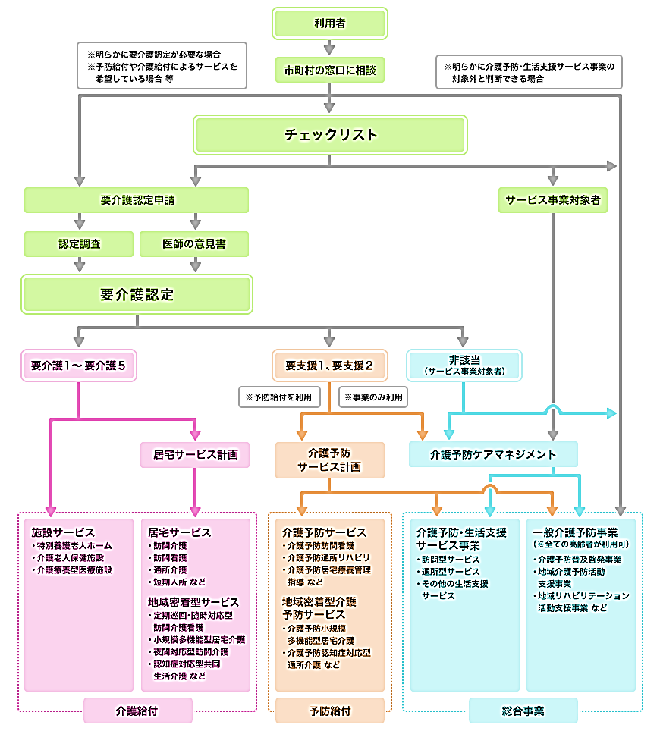
＜総合事業実施後の利用手続＞

Slide 20
天理市からのお願い
①事業所指定に関して、みなし指定とならない、天理市への指
定申請が必要な事業所様は、市介護福祉課地域包括ケア
推進室へご連絡をお願いします。申請に関する詳細をお伝え
します。（平成２９年３月から申請を受け付けます。）
②通所型サービスCに関して、サービス提供してもよいとお考え
の事業所様は、市介護福祉課地域包括ケア推進室へご連絡
をお願いします。事業実施に向けたスケジュールを決定次第、
ご連絡差し上げます。

